Slide 1
CENTRO EDUCATIVO PADRE LUIS ANTONIO ROJAS
GESTIÓN DIRECTIVA
INTEGRANTES:
JUSTO PASTOR RAMIREZ
DOCENTES
NUBIA ORTEGA CALDERON
OLIDA FANNY MARTINEZ
ANA MARY RUBIO CHAVEZ

Slide 2
COMPONENTES A MEJORAR EN EL AÑO 2023
LOS AMBIENTES FISICOS DE APRENDIZAJE
MANEJO DE CONFLICTOS.
OBJETIVOS:
Mejorar los ambientes físicos de aprendizaje con el fin de motivar a los estudiantes y propiciar la sana convivencia escolar y así alcanzar lo proyectado en la misión, visión y los objetivos institucionales .

Slide 3
FORTALEZAS
Se ha mejorado el orden, y buena presentación de los espacios físicos y pedagógicos de las sedes educativas, mediante dotación de útiles de aseo. implementos de papelería, en pro del bienestar de los estudiantes y de la labor docente.
Asi también para motivar la practica del deporte se hizo entrega de balones de futbol.

Slide 4
DEBILIDADES
Disminución en la asignación de los recursos conpes en los tres últimos años teniendo cobertura de matricula muy semejante. Esto ha repercutido en menos presupuesto para cada sede Y por ende menos posibilidad de mejoramiento de espacios de aprendizaje y materiales apoyo pedagógico.

Slide 5
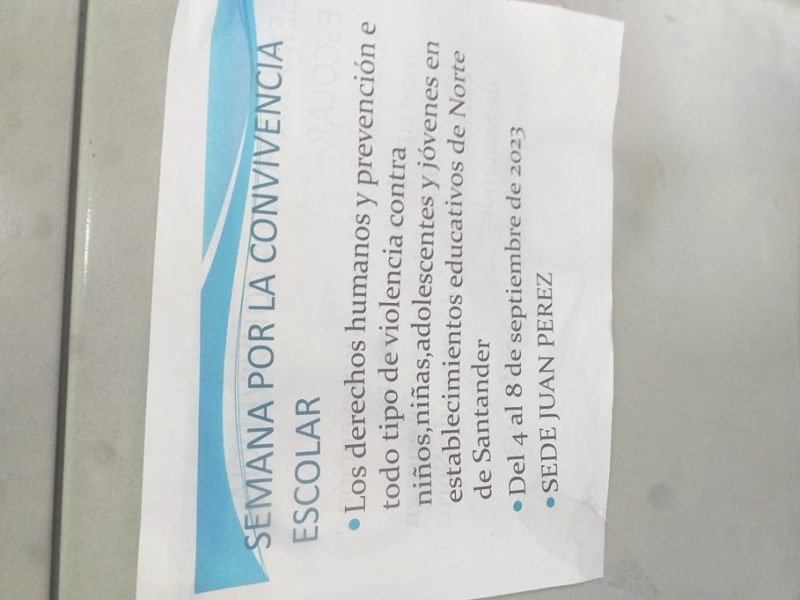
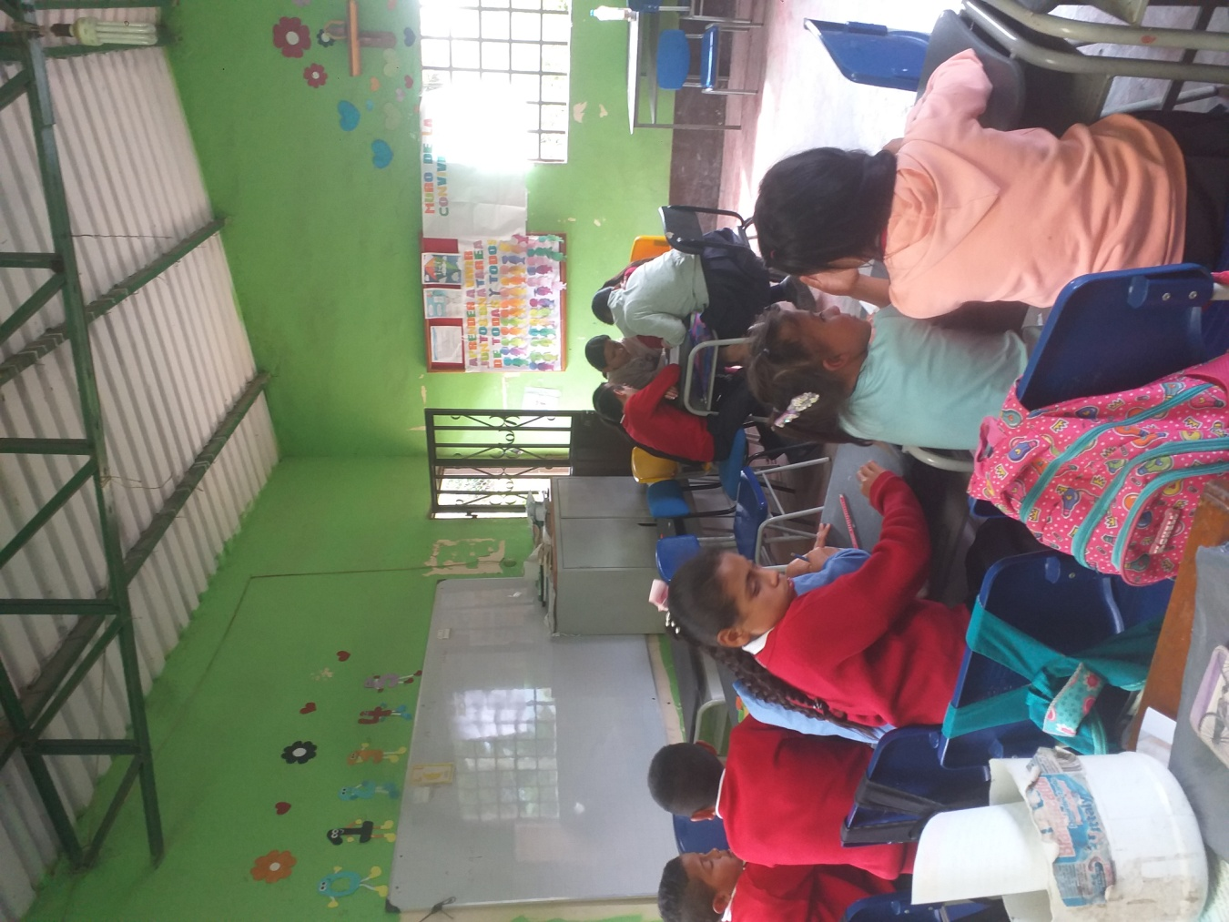
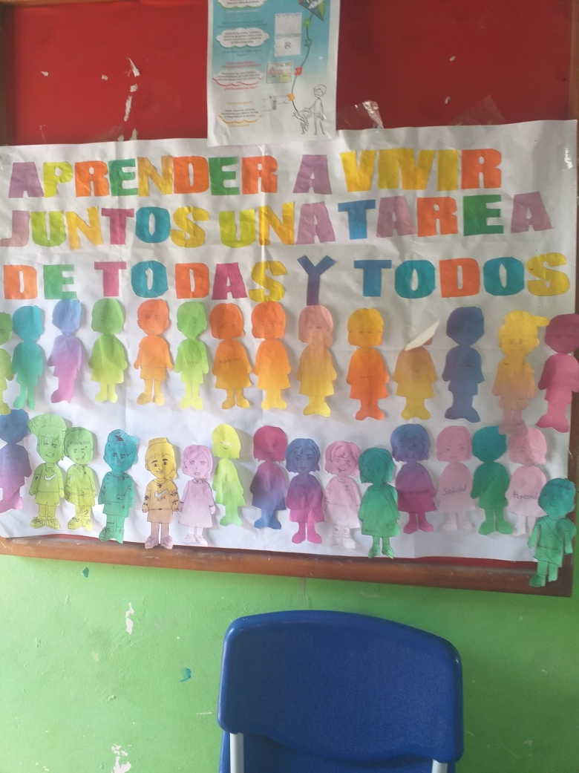
ACCIONES REALIZADAS
Para el componente de manejo de conflictos se llevo a cabo la semana por la convivencia escolar donde se obtuvieron experiencias significativas no solo con los estudiantes y padres de familia ,creando consciencia de la importancia de aprender a vivir juntos superando las diferencias mediante el conocimiento de como menejas cada una de las situaciones que afectan la covivencia.

Slide 6
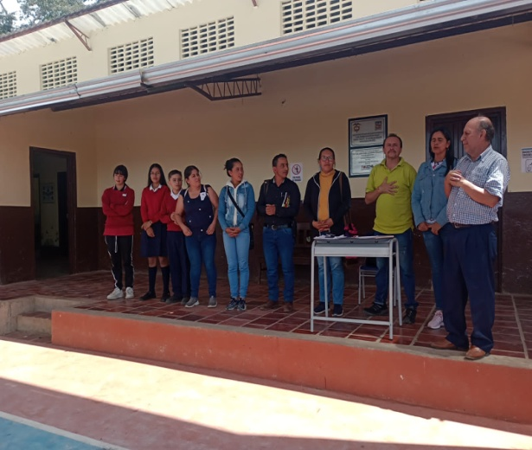
EN EL PROCESO DE GOBIERNO ESCOLAR SE ELEGIERON LOS LOS DIFERENTES COMPONENTES COMO PERSONERO ESTUDIANTIL,CONSEJO DIRECTIVO Y DEMAS COMPONENTES QUE CONFORMAN EN GOBIENO ESCOLAR

Slide 7
compromisos
Incluir dentro del presupuesto las necesidades de cada para organizar los espacios de aprendizaje con los implementos requeridos.
Tener en cuenta lo estipulado en la actualizacion del manual de convivencia en lo que se refiere a manejo de conflictos, teniendo en cuenta los diferentes tipos de situaciones cuando se presenten,sus acciones correctivas y estrategias de solucion para mejorar la convivencia escolar en nuestra comunidad educativa.

Slide 8
MUCHAS GRACIAS

